Slide 1
PENERAPAN METODE HISTOGRAM OF ORIENTED GRADIENTS UNTUK DETEKSI MOBIL
1115021 – Satria Nugraha

Slide 2
BAB I - LATAR BELAKANG MASALAH
Kemajuan teknologi di bidang transportasi membantu manusia dalam berpindah tempat antar lokasi dalam waktu singkat. Kemajuan teknologi ini dapat dilihat pada teknologi yang digunakan pada kendaraan bermotor seperti penggunaan sistem kemudi otomatis atau self driving. Pentingnya sistem kemudi otomatis adalah untuk membantu manusia meringkankan pekerjaan dalam mengemudi dan menurunkan potensi kecelakaan akibat kelelahan dalam menyetir [1]. Sistem kemudi otomatis membutuhkan deteksi objek. Salah satu objek yang perlu di deteksi adalah mobil. Proses deteksi mobil diawali dengan pengambilan citra dari dashboard mobil, kemudian citra diproses untuk setiap frame. Dari setiap frame yang diperoleh kemudian diolah untuk mendeteksi posisi mobil, sehingga kecelakaan dapat dihindari.
1

Slide 3
BAB I - LATAR BELAKANG MASALAH
Proses deteksi mobil meliputi tahap preprocessing, ekstraksi ﬁtur, tahap klasiﬁkasi. Tahap preprocessing berfungsi untuk mendeteksi Region of Interest (ROI), yaitu daerah dimana proses deteksi dilakukan dan juga untuk menentukan arah darimana citra diambil. Tahap ekstraksi ﬁtur berfungsi untuk mengambil ciri dari citra untuk digunakan dalam membedakan objek. Tahap morfologi berfungsi untuk mengurangi jumlah objek dengan menghilangkan objek yang tidak sesuai kategori. Sedangkan tahap klasiﬁkasi menentukan dan mengelompokkan objek yang serupa. Mobil yang telah dideteksi dihitung dan ditandai.
1

Slide 4
BAB I - LATAR BELAKANG MASALAH
Preprocessing yang dilakukan yaitu grayscalling dan menentukan ROI untuk memperkecil penggunaan memori [2]. ROI yang dimaksud berupa jalan dimana mobil akan melaju. ROI yang digunakan, dibuat secara manual berupa citra biner berdasarkan data latih yang digunakan.
Banyak penelitian telah meneliti metode yang akan digunakan untuk deteksi mobil, diantaranya adalah Haar-like, LBP, dan HOG. Metode ini merupakan Feature Based Methods yang direpresentasikan dengan baik untuk ekstraksi ﬁtur. Berdasarkan penelitian yang dilakukan oleh [3], pendekatan berbasis ﬁtur HOG mencapai hasil terbaik sehingga akan digunakan pada penelitian ini. Dengan ﬁtur LBP, ditemukan banyak false positives yang terdeteksi. Fitur seperti Haar berkinerja terburuk, yang mungkin disebabkan oleh keragaman model sehingga mencegah kecocokan yang baik untuk area pola yang jernih dan berbayang [3].
SVM (Support Vector Machine), kNN (k nearest neighborhood), dan RF (Random Forest) merupakan metode klasiﬁkasi yang populer. Ketiga metode ini menghasilkan hasil yang baik, tetapi performa kNN menurun ketika ruang ﬁtur tidak stabil dan RF tidak bekerja baik pada ruang vektor yang rumit. SVM terbukti dapat menangani masalah klasiﬁkasi dengan eﬁsien [4]. Dikarenakan metode SVM memiliki eﬁsiensi yang cukup baik dan cocok dengan metode HOG dengan akurasi sebesar 83% [5], maka ditentukan classiﬁer untuk penelitian ini menggunakan metode SVM.
1

Slide 5
BAB I - LATAR BELAKANG MASALAH
Pada penelitian ini, dataset yang digunakan adalah citra mobil. Dataset yang digunakan terdiri dari 3 jenis data latih yang diambil dari sumber yang berbeda. Penelitian ini menggunakan dataset UIUC Car Image Database, GTI Database, dan KITTI Database. Arah pengambilan kamera untuk dataset dilakukan dari posisi horizontal. Untuk data latih dibagi menjadi 2 jenis yaitu mobil (kondisi utuh, tidak ada bagian mobil yang terpotong) dan bukan mobil (jalanan, motor, rumah, pejalan kaki, dan sebagainya). Kemudian untuk proses pengujian akan dilakukan analisis untuk kasus kondisi mobil dimana ﬁtur yang terdapat pada citra uji tidak utuh. Pada dataset juga terdapat template untuk Region of Interest dimanaberupa citra biner yang berfungsi untuk menandai lokasi dimana mobil akan melaju yang kemudian dimanfaatkan untuk daerah deteksi mobil.
1

Slide 6
BAB I - RUMUSAN MASALAH
Bagaimana menentukan Region of Interest yang tepat berdasarkan posisi kamera CCTV?
Berapa nilai akurasi pada hasil ekstraksi ﬁtur dengan menggunakan metode Histogram of Oriented Gradients dan klasiﬁkasi menggunakan metode Support Vector Machine untuk deteksi mobil?
1

Slide 7
BAB I - TUJUAN PENELITIAN
Menentukan Region of Interest yang sesuai terhadap posisi kamera CCTV.
Melakukan penerapan metode Histogram of Oriented Gradients dan Support Vector Machine pada sistem deteksi mobil.
Menghitung nilai akurasi deteksi mobil dengan menggunakan metode Confusion Matrix.
1

Slide 8
BAB I - BATASAN MASALAH
Region of Interest (ROI) yang digunakan adalah jalan raya dimana mobil melaju berdasarkan posisi kamera CCTV di dashboard mobil.
Dataset yang digunakan adalah citra mobil ,merupakan citra grayscale dengan ekstensi PGM berukuran 64 x 64 piksel dengan depth bit 8.
Posisi pengambilan citra hanya dilakukan dari belakang mobil saja, yang terdiri dari 4 bagian yaitu jauh, dekat, kiri, dan kanan.
1

Slide 9
BAB I - KONTRIBUSI PENELTIAN
Menerapkan metode Histogram of Oriented Gradients untuk melakukan ekstraksi ﬁtur pada citra dan Support Vector Machine untuk melakukan klasiﬁkasi objek.
1

Slide 10
BAB I - METODOLOGI PENELITIAN
1. Pengumpulan Data
Data latih yang digunakan berupa citra digital yang diambil dari http://cogcomp.org/Data/Car/, http://www.gti.ssr.upm.es/data/Vehicle database.html, dan http://www.cvlibs.net/datasets/kitti/ dan data uji berupa citra video dari http://www.youtube.com.
2. Analisis dan Perancangan
Menganalisis dan merancang sistem yang akan dibuat berdasarkan dataset yang sudah diperoleh sebelumnya.
1

Slide 11
BAB I - METODOLOGI PENELITIAN
3. Implementasi
Mengimplementasikan hasil perancangan yang telah dibuat sebelumnya dalam bentuk aplikasi untuk melakukan ekstraksi ﬁtur.
4. Pengujian
Melakukan pengujian terhadap aplikasi yang telah dibuat dan menghitung nilai akurasi dari hasil deteksi mobil. Selain itu akan dilakukan pengujian untuk kasis ﬁtur tidak utuh dan analisis setiap parameter masukan pada setiap metode untuk mendapatkan nilai dari parameter yang sesuai untuk kasus dataset mobil.
1

Slide 12
BAB I - SISTEMATIKA PENULISAN
BAB I Pendahuluan
Bab ini menjelaskan tentang latar belakang, rumusan masalah, tujuan penelitian, batasan masalah, metodologi penelitian, dan sistematika penulisan.
BAB II Landasan Teori
Bab ini menjelaskan teori mengenai tinjauan pustaka, tinjauan studi, dan tinjauan objek.
BAB III Analisisdan Perancangan
Bab ini menjelaskan analisa terhadap masalah, solusi, dan perancangan sistem.
BAB IV Implementasi dan Pengujian
Bab ini menjelaskan proses implementasi dan pengujian terhadap aplikasi yang dibuat.
BAB V Kesimpulan dan Saran
Bab ini menjelaskan kesimpulan dari aplikasi yang telah dibuat dan saran untuk pengembangan aplikasi lain.
1

Slide 13
BAB II – CITRA DIGITAL
Citra digital merupakan representasi dari fungsi intensitas cahaya dalam bentuk diskrit pada bidang dua dimensi. Citra tersusun oleh sekumpulan piksel (picture element) yang memiliki koordinat (x,y) dan intensitas f(x,y). Koordinat (x,y) menunjukkan letak/posisi piksel dalam suatu citra, sedangkan intensitas f(x,y) menunjukkan nilai intensitas warna citra [6]. Untuk membuat citra digital, diperlukan pengubahan data pengindraan kontinu menjadi bentuk digital. Tahap ini melibatkan dua proses, yaitu pengambilan sampel dan kuantisasi.
1

Slide 14
BAB II – CITRA DIGITAL
Suatu citra dapat bersifat kontinu sehubungan dengan koordinat x dan y, dan juga dalam intensitas. Untuk mengubahnya menjadi bentuk digital, harus dicoba fungsi dalam koordinat dan intensitas. Sampling adalah proses untuk menentukan warna pada piksel tertentu pada citra dari sebuah gambar yang kontinu. Pada proses sampling biasanya dicari warna rata-rata dari gambar analog yang kemudian dibulatkan. Proses sampling sering juga disebut proses digitalisasi. Sampling merupakan bagian dari metodologi statistika. Adakalanya, dalam proses sampling, warna rata-rata yang didapat di relasikan ke level warna tertentu. Contohnya apabila dalam citra hanya terdapat 16 tingkatan warna abu-abu, maka nilai rata-rata yang didapat dari proses sampling harus diasosiasikan ke 16 tingkatan tersebut. Proses mengasosiasikan warna rata-rata dengan tingkatan warna tertentu disebut dengan kuantisasi.
1

Slide 15
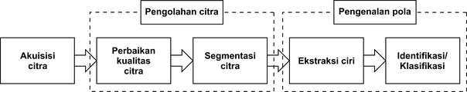
BAB II – PENGOLAHAN CITRA
Pengolahan citra adalah salah satu cabang dari ilmu informatika (Komputer). Pengolahan citra berfokus pada usaha untuk melakukan transformasi suatu citra / gambar menjadi citra lain dengan menggunakan teknik tertentu. Berikut ini merupakan langkah-langkah yang umumnya dilakukan dalam merancang sebuah sistem pengolahan citra dan pengenalan pola:
1

Slide 16
BAB II – PENGOLAHAN CITRA
Operasi yang dilakukan untuk mengubah suatu citra menjadi citra lain dapat dikategorikan berdasarkan tujuan transformasi maupun cakupan operasi yang dilakukan terhadap citra. Berdasarkan tujuan transformasi operasi pengolahan citra dikategorikan menjadi peningkatan kualitas citra (Image Enhancement) dan pemulihan citra (image restoration). Operasi peningkatan kualitas citra bertujuan untuk meningkatkan ﬁtur tertentu pada citra. Sedangkan operasi pemulihan citra bertujuan untuk mengembalikan kondisi citra pada kondisi yang diketahui sebelumnya akibat adanya noise yang menyebabkan penurunan kualitas citra. Berdasarkan cakupan operasi yang dilakukan terhadap citra, operasi pengolahan citra dikategorikan menjadi operasi titik, lokal, dan global.
1

Slide 17
BAB II – PENGOLAHAN CITRA
Operasi titik merupakan operasi yang dilakukan terhadap setiap piksel pada citra yang keluarannya hanya ditentukan oleh nilai piksel itu sendiri. Operasi titik dapat dibagi menjadi tiga macam, yaitu berdasarkan intensitas, geometri, dan gabungan keduanya. Contoh operasi titik berdasar intensitas adalah operasi pengambangan (thresholding) yaitu membuat citra biner, operasi negatif (negative image) yaitu membuat citra negatif, pemotongan citra (clipping), dan pencerahan citra (image brightening) yaitu menambahkan atau mengurangi konstanta untuk memperbaiki kecerahan pada citra. Operasi lokal merupakan operasi yang dilakukan terhadap setiap piksel pada citra yang keluarannya dipengaruhi oleh piksel tersebut dan piksel lainnya dalam suatu daerah tertentu. Salah satu contoh dari operasi berbasis lokal adalah operasi konvolusi untuk mendeteksi tepi (edge detection) an pelembutan citra (image smoothing). Operasi global merupakan operasi yang dilakukan tehadap setiap piksel pada citra yang keluarannya ditentukan oleh keseluruhan piksel yang membentuk citra. Contoh operasi global adalah operasi penyetaraan histogram untuk meningkatkan kualitas citra.
1

Slide 18
BAB II – PREPROCESSING
Preprocessing merupakan proses pengolahan data asli sebelum tahapan pengolahan data. Proses ini bertujuan agar data siap untuk diproses ke tahap ektraksi ﬁtur. Preprocessing memiliki tujuan untuk menghilangkan derau, memperjelas ﬁtur, mengubah ukuran citra, dan konversi data. Contoh dari preprocessing yaitu pengabuan citra (grayscaling), binerisasi citra, croping citra, dan resize citra [6].
1

Slide 19
BAB II – PENGABUAN CITRA
Citra grayscale adalah suatu citra yang hanya memiliki warna berupa tingkat keabuan. Citra grayscale digunakan karena membutuhkan sedikit informasi yang diberikan pada tiap piksel dibandingkan dengan citra berwarna sehingga dalam grayscale image hanya membutuhkan nilai intensitas tunggal dibandingkan dengan citra berwarna membutuhkan tiga intensitas untuk tiap pikselnya. Intensitas dari citra grayscale disimpan dalam 8 bit integer yang memberikan 256 kemungkinan yang mana dimulai dari level 0 sampai dengan 255 (0 untuk hitam dan 255 untuk putih) [6].
1

Slide 20
BAB II – PENGABUAN CITRA
Persamaan pengabuan citra dapat dilihat pada persamaan 2. 1 dengan R melambangkan intensitas warna merah, G untuk intensitas warna hijau, dan B untuk intensitas warna biru.
Persamaan 2 . 1 menyimpulkan bahwa persentase warna hijau yang paling besar karena manusia cenderung lebih sensitif terhadap perubahan warna hijau yang memiliki panjang gelombang sekitar 500-570 nm, merah, lalu biru, dan merupakan rekomendasi dari International Telecommunication Union Radiocommunication Sector.
1

Slide 21
BAB II – CITRA BINER
Citra biner (binary image) adalah citra yang hanya mempunyai dua nilai derajat keabuan yaitu hitam dan putih. Citra biner bernilai 1 untuk objek dan 0 untuk latar belakang. Citra biner sering kali digunakan karena mempercepat waktu proses dan memperkecil penggunaan memori[7]. Meskipun computer saat ini dapat memproses citra hitam – putih (grayscale) maupun citra berwarna, namun citra biner masih tetap dipertahankan keberadaannya.
1

Slide 22
BAB II – CITRA BINER
Sama seperti citra grayscale, citra biner juga merupakan citra yang hanya memiliki satu kanal warna. Citra biner memiliki kedalaman bit sebesar 1-bit. Thresholding adalah metode untuk mengubah citra grayscale menjadi citra biner sehingga objek dapat dipisahkan dari background. Untuk mendapat nilai threshold yang adaptif menggunakan metode Otsu. Nilai intensitas warna pada setiap piksel citra biner dibagi menjadi 2∧1 = 2 warna yaitu warna hitam yang dinyatakan oleh nilai 0 dan warna putih yang dinyatakan oleh nilai 1.
1

Slide 23
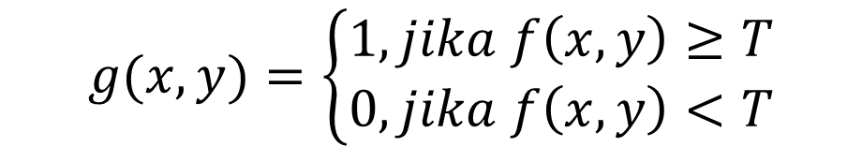
BAB II – CITRA BINER
Persamaan yang digunakan untuk mengkonversi nilai piksel citra grayscale menjadi biner pada metode thresholding adalah:
Keterangan: \\
$g(x,y)$ & : & citra biner\\
$f(x,y)$ & : & citra \textit{grayscale}\\
$T$ & : & \textit{treshold}\\
1

Slide 24
BAB II – CITRA BINER
Citra biner digunakan saat proses penentuan ROI. ROI yang berupa citra biner digunakan untuk menandai lokasi dimana mobil akan melaju. ROI yang digunakan berupa template dari dataset yang diperoleh.
1

Slide 25
BAB II – OTSU TRESHOLDING
Tujuan dari metode Otsu adalah membagi histogram citra gray level kedalam dua daerah yang berbeda secara otomatis tanpa membutuhkan bantuan pengguna untuk memasukkan nilai ambang. Pendekatan yang dilakukan oleh metode otsu adalah dengan melakukan analisis diskriminan yaitu menentukan suatu variabel (nilai ambang atau threshold) yang dapat membedakan antara dua atau lebih kelompok yang muncul secara alami. Analisis Diskriminan akan memaksimumkan nilai ambang agar dapat membagi objek latar depan (foreground) dan latar belakang (background).
1

Slide 26
BAB II – OTSU TRESHOLDING
Langkah awal yang harus dilakukan adalah membuat histogram. Dari histogram dapat diketahuijumlahpikseluntuksetiaptingkatkeabuan. Tingkatkeabuancitradinyatakandengan i sampai dengan L. Level ke i dimulai dari 1, yaitu piksel 0. Untuk L, maksimal level adalah 256 dengan piksel bernilai 255. Nilai ambang yang akan dicari dari suatu citra grayscale dinyatakan dengan k. Nilai kberkisar antara 0 sampai dengan L - 1, dengan nilai L = 256 (simbol histogram adalah Pi) [8].
1

Slide 27
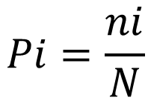
BAB II – OTSU TRESHOLDING
Jadi probabilitas setip piksel pada level ke i dinyatakan dengan persamaan berikut.
Keterangan: \\
$Pi$ & : & probabilitas piksel ke-i\\
$n_{i}$ & : & jumlah piksel dengan tingkat keabuan i\\
$N$ & : & total jumlah piksel pada citra\\
1

Slide 28
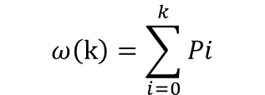
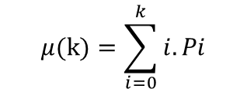
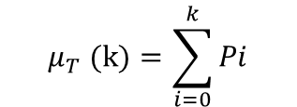
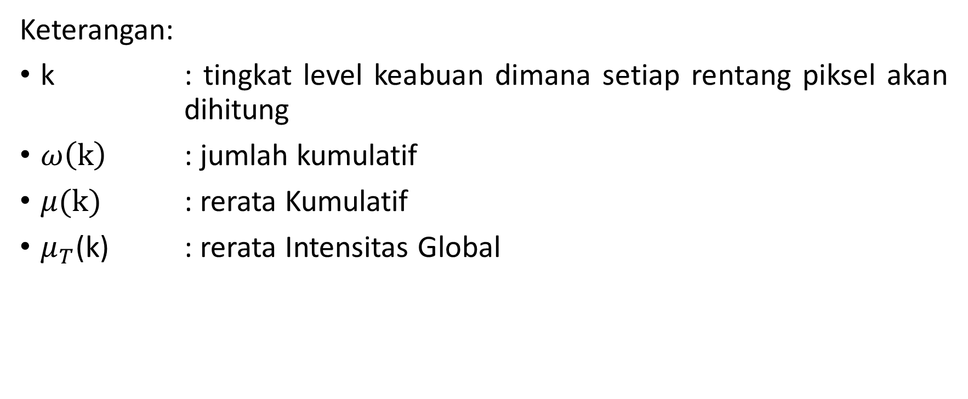
BAB II – OTSU TRESHOLDING
Langkah selanjutnya mencari nilai jumlah kumulatif, rerata kumulatif dan intensitas global. mencari nilai tersebut dapat melihat persamaan (2 . 4), persamaan (2 . 5), dan persamaan (2 . 6).
Keterangan:
k : tingkat level keabuan dimana setiap rentang piksel akan dihitung
: jumlah kumulatif
: rerata Kumulatif
(k) : rerata Intensitas Global
1

Slide 29
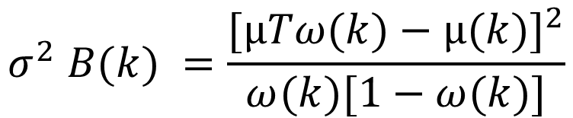
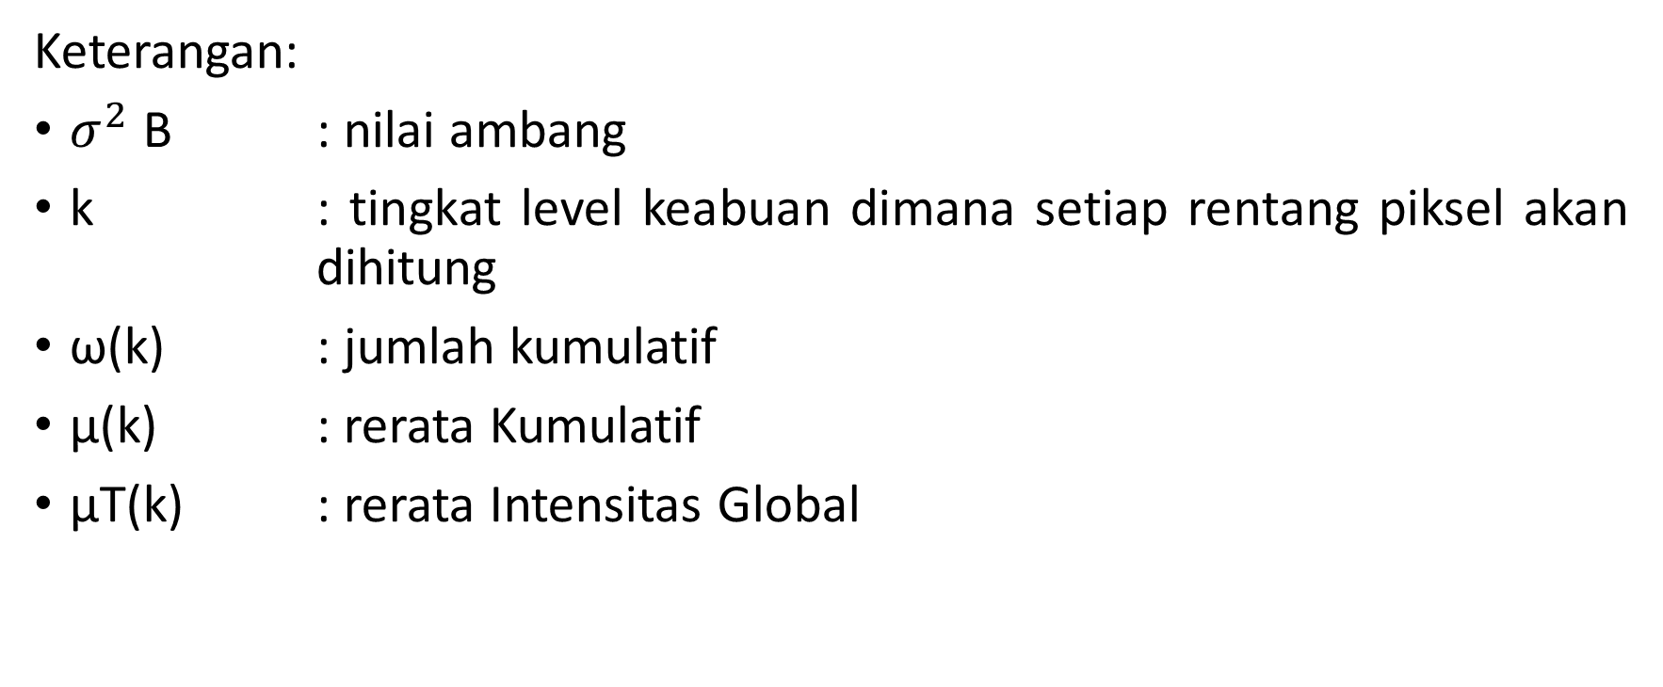
BAB II – OTSU TRESHOLDING
Langkah selanjutnya adalah menentukan varian antar kelas (between class variance).
1

Slide 30
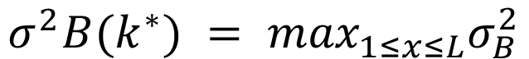
BAB II – OTSU TRESHOLDING
Hasil dari perhitungan between class variance dicari nilai maksimal. Nilai yang paling besar digunakan sebagai threshold atau nilai ambang (k), dengan persamaan (2 . 8).
Keterangan:
σ2 B : nilai ambang maksimal
ω(k) : jumlah kumulatif
µ(k) : rerata Kumulatif
µT(k) : rerata Intensitas Global
σ2 B : nilai ambang
k : tingkat level keabuan dimana setiap rentang piksel akan dihitung
1

Slide 31
BAB II – OTSU TRESHOLDING
Between class variance bertujuan untuk mencari nilai ambang dari sebuah citra grayscale, nilai ambang atau threshold digunakan sebagai nilai acuan untuk mengubah citra grayscale ke citra biner. Setiap citra memiliki nilai ambang yang berbeda-beda.
1

Slide 32
BAB II – Derau
Derau (Noise) merupakan piksel yang mengganggu kualitas citra. Derau dapat disebabkan oleh gangguan ﬁsis (optik) pada alat akuisisi maupun secara disengaja akibat proses pengolahan yang tidak sesuai [6]. Beberapa gangguan mungkin saja terjadi saat pengambilan citra, seperti kamera tidak fokus atau munculnya bintik-bintik yang bisa terjadi karena proses pengambilan gambar yang tidak sempurna. Setiap gangguan pada citra dinamakan derau, yang tidak hanya terjadi karena ketidak sempurnaan dalam proses pengambilan citra, tetapi dapat disebabkan juga oleh noda kotoran yang terjadi pada citra setelah pengambilan citra. Contohnya adalah bintik hitam atau putih yang muncul secara acak yang tidak diinginkan di dalam citra. Bintik acak ini disebut dengan derau salt and pepper. Salt and Pepper merupakan noise yang terkadang muncul pada citra. Noise ini dapat terjadi karena adanya gangguan pada citra, misalnya temperatur. Salt and Pepper pada citra berupa piksel hitam putih yagn tersebar seperti pada gambar 2.5.
1

Slide 33
BAB II – Segmentasi Citra
Segmentasi citra adalah membagi suatu citra menjadi wilayah - wilayah yang homogen [6]. Tahapan ini bertujuan untuk mempartisi citra menjadi bagian-bagian pokok yang mengandung informasi penting. Misalnya, memisahkan objek dan latar belakang. Segmentasi terdiri dari downsampling, penipisan dan deteksi tepian.
Tahap downsampling merupakan proses untuk menurunkan jumlah piksel dan menghilangkan sebagian informasi dari citra. Dengan resolusi citra yang tetap, downsampling menghasilkan ukuran citra yang lebih kecil. Thinning (penipisan) adalah proses mengurangi suatu obyek didalam citra digital menjadi ukuran yang minimum (objek (region) direduksi menjadi rangka (skeleton)). Thinning hanya digunakan pada citra biner dan menghasilkan citra biner lain sebagai outputnya . Thinning bertujuan untuk mengurangi bagian yang tidak perlu (redudant) sehingga hanya dihasilkan informasi yang penting saja. Pola hasil penipisan harus tetap menyerupai bentuk pola asal. Penentuan tepian suatu objek dalam citra merupakan salah satu wilayah pengolahan citra digital yang paling awal dan paling banyak diteliti. Proses ini seringkali ditempatkan sebagai langkah pertama dalam aplikasi segmentasi citra, yang bertujuan untuk mengenali objek-objek yang terdapat dalam citra ataupun konteks citra secara keseluruhan. Deteksi tepi berfungsi untuk mengidentiﬁkasi garis batas (boundary) dari suatu objek yang terdapat pada citra.
Algoritme segmentasi didasarkan pada 2 buah karakteristik nilai derajat kecerahan citra, yaitu: discontinuity dan similarity. Pada discontinuity, citra dipisahkan/dibagi atas dasar perubahan yang mencolok dari derajad kecerahannya. Aplikasi yang umum adalah untuk deteksi titik, garis, area, dan sisi citra. Pada similarity didasarkan atas thresholding, region growing, dan region spiltting and merging.
1

Slide 34
BAB II – Deteksi Tepi
Deteksi tepi (Edge detection) adalah operasi yang dijalankan untuk mendeteksi garis tepi (edges) yang membatasi dua wilayah citra homogen yang memiliki tingkat kecerahan yang berbeda [6]. Tujuannya adalah untuk mengubah citra 2D menjadi bentuk kurva. Metode yang banyak digunakan untuk proses deteksi tepi adalah metode Robert, Prewitt, Sobel, dan Canny. Hasil dari metode - metode deteksi tepi dapat dilihat pada gambar 2.6.
1

Slide 35
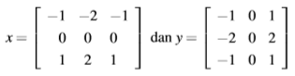
BAB II – Deteksi Tepi
Metode pada deteksi tepi terletak pada penggunaan kernel yang berbeda. Metode Sobel merupakan pengembangan metode robert dengan menggunakan ﬁlter HPF yang diberi satu angka nol penyangga. Metode ini mengambil prinsip dari fungsi laplacian dan gaussian yang dikenal sebagai fungsi untuk membangkitkan HPF. Kelebihan dari metode sobel ini adalah kemampuan untuk mengurangi noise sebelum melakukan perhitungan deteksi tepi. Kernel ﬁlter yang digunakan dalam metode Sobel ini adalah:
1

Slide 36
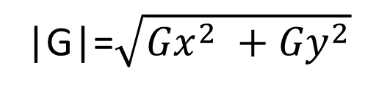
BAB II – Deteksi Tepi
Koordinat x dideﬁnisikan di sini sebagai peningkatan pada arah horizontal, dan koordinat y dideﬁnisikan sebagai peningkatan pada arah vertikal. Pada setiap titik dalam gambar, perkiraan gradien yang dihasilkan dapat dikombinasikan untuk memberikan besarnya gradien menggunakan rumus:
Keterangan:
G : gradien
Gx : arah sumbu X
Gy : arah sumbu Y
1

Slide 37
BAB II – Region of Interest
Region of Interest adalah suatu bagian dari citra yang dipilih untuk kemudian diproses. Daerah tersebut dibedakan dengan menggunakan klasiﬁkasi dan masking. Jika piksel pada mask tidak nol, maka pemrosesan citra dilakukan. Sebaliknya jika piksel pada mask sama dengan nol, proses tidak dijalankan. Setelah daerah yang diinginkan ditemukan, daerah tersebut ditandai dengun kotak untuk membatasi daerah yang akan dikenali. Dalam Region of Interest, citra dapat dideﬁnisikan lebih dari satu region (bagian). Region of Interest sangat membantu untuk segmentasi dalam pemrosesan citra karena dengan menggunakan teknik ini citra atau obyek dapat lebih mudah dikenali. Karena obyek sudah akan dibagi dalam region region tertentu sesuai dengan citra obyeknya. Region of Interest membantu dalam mengurangi penggunaan memori.
1

Slide 38
BAB II – Ekstraksi Fitur
Ekstraksi ﬁtur merupakan suatu pengambilan ciri (ﬁtur) dari suatu bentuk yang nantinya nilai yang didapatkan akan dianalisis untuk proses selanjutnya [6]. Ekstraksi ﬁtur bertujuan untuk mencari daerah ﬁtur yang signiﬁkan pada gambar. Ekstraksi ﬁtur dilakukan dengan cara menghitung jumlah titik atau piksel yang ditemui dalam setiap pengecekan, dimana pengecekan dilakukan dalam berbagai arah pengecekan pada koordinat kartesian dari citra digital yang dianalisis, yaitu vertikal, horizontal. Ciri yang telah diekstrak kemudian digunakan sebagai parameter / nilai masukan untuk membedakan antara objek satu dengan lainnya pada tahapan identiﬁkasi/ klasiﬁkasi. Ekstraksi ﬁtur terbagi menjadi tiga macam yaitu ekstraksi ﬁtur bentuk, ekstraksi ﬁtur tekstur, ekstraksi ﬁtur warna.
1

Slide 39
BAB II – Ekstraksi Fitur
Bentuk dari suatu objek adalah karakter permukaan yang diwakili oleh garis dan kontur. Fitur bentuk dikategorikan bergantung pada Teknik yang digunakan berdasarkan daerah (region based) dan berdasarkan batas (boundary-based). Teknik berdasarkan daerah (region-based) menggambarkan bentuk wilayah dengan menggunakan karakteristik internal, contohnya adalah piksel yang berada dalam suatu wilayah. Sedangkan Teknik berdasarkan batas (boundary-based) menggambarkan bentuk daerah dengan menggunakan karakteristik eksternal, contohnya adalah piksel sepanjang batas objek.
1

Slide 40
BAB II – Ekstraksi Fitur
Pada ekstraksi ﬁtur tekstur, ﬁtur pembeda adalah tekstur yang merupakan karakteristik penentu pada citra. Teknik statistik yang terkenal untuk ekstraksi ﬁtur adalah matriks gray level co-occurrence. Teknik tersebut dilakukan dengan melakukan pemindaian untuk mencari jejak derajat keabuan setiap dua buah piksel yang dipisahkan dengan jarak d dan sudut θ yang tetap. Biasanya sudut yang digunakan adalah 0, 45, 90, dan 135. Sedangkan pada ekstraksi ﬁtur warna, ciri pembeda adalah warna. Biasanya ekstraksi ﬁtur ini digunakan pada citra berwarna yang memiliki komposisi warna RGB (red, green, blue).
1

Slide 41
BAB II – Histogram of Oriented Gradients
Histogram of Oriented Gradients (HOG) merupakan metode ekstraksi ﬁtur bentuk berupa garis dengan memperhatikan distribusi gradien intensitas lokal atau arah tepi. Dalam praktiknya ini dilakukan dengan membagi jendela gambar menjadi wilayah spasial kecil (”sel”). Untuk setiap sel mengumpulkan histogram 1-D lokal dari arah gradien atau orientasi tepi atas piksel sel. Sel dikumpulkan menjadi blok untuk dinormalisasi. Blok deskriptor hasil normalisasi disebut deskriptor HOG [9].
1

Slide 42
BAB II – Histogram of Oriented Gradients
Pertama akan dihitung gradien untuk setiap piksel pada citra dari sumbu x dan y dengan menggunakan :
Gx(x,y) = I(x+1,y)−I(x−1,y)
Gy(x,y) = I(x,y+1)−I(x,y−1)
Keterangan:
Gx(x,y) : gradien sumbu x
Gy(x,y) : gradien sumbu y
I(x,y) : nilai piksel citra dari baris x dan dan kolom y
1

Slide 43
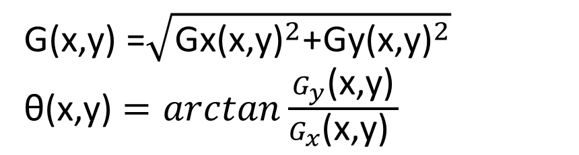
BAB II – Histogram of Oriented Gradients
Setelah mendapat gradien dari sumbu x dan y dari setiap piksel, besar nilai dan arah gradien dihitung menggunakan:
Keterangan:
G(x,y) : besar nilai gradien sumbu x dan y
θ(x,y) : arah nilai gradien sumbu x dan y
1

Slide 44
BAB II – Histogram of Oriented Gradients
Setiap piksel pada citra kemudian dibagi ke dalam sel, yang kemudian dihitung persebaran HOGnya menggunakan vote. Pertama, proses vote pada HOG dilakukan dengan membagi jumlah sudut gradien ke dalam jumlah orientation bin untuk menentukan nilai – nilai dari bin. Untuk setiap arah sudut gradien dari setiap piksel dalam sel dimasukkan ke dalam rentang orientation bin yang sudah ditentukan. Besar nilai gradien kemudian dibagi dengan orientation bin yang berhubungan. HOG dibuat untuk setiap sel.
1

Slide 45
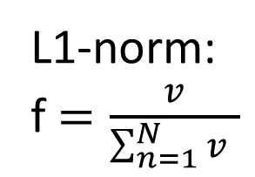
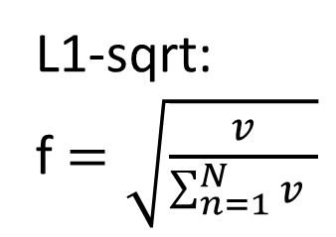
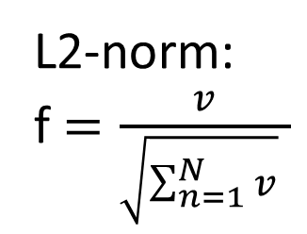
BAB II – Histogram of Oriented Gradients
Selanjutnya dilakukan normalisasi terhadap vote pada setiap bin dalam sel. Normalisasi dilakukan dalam 1 blok dengan ukuran m x n sel. Metode untuk normalisasi terdapat sebanyak 4 buah meliputi: L2-Norm, L2-Hys, L1-sqrt, dan L1-norm. Dengan persamaan:
Keterangan:
v : bobot vektor hasil L1-Norm yang mewakili setiap bin
i : nilai counter i sampai dengan N
N : total nilai bin untuk normalisasi
1

Slide 46
BAB II – Histogram of Oriented Gradients
Untuk algoritme rumus normalisasi L2-Hys merupakan algoritma mengikuti dari L2- Norm, namun dengan membatasi nilai maksimal hasil normalisasi sebesar 0,2.
Proses normalisasi blok dilakukan dengan sliding window yang melakukan proses dengan pergeseran sebesar 1x ukuran sel secara vertikal dan horizontal. Proses ini akan bersifat overlapping untuk beberapa sel yang dinormalisasi sehingga menimbulkan informasi yang redundan, namun akurasi yang dihasilkan justru semakin meningkat [10].
1

Slide 47
BAB II – Klasifikasi
Klasifikasi adalah sebuah proses untuk menemukan sebuah model yang menjelaskan dan membedakan konsep atau kelas data dengan tujuan memperkirakan kelas dari suatu objek yang kelasnya tidak diketahui.
1

Slide 48
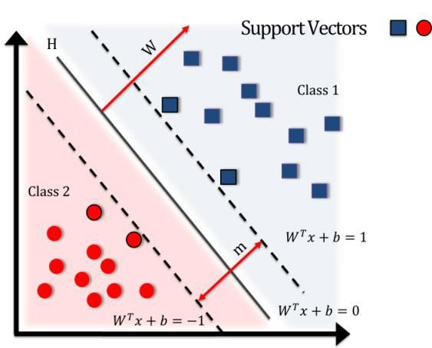
BAB II – Support Vector Machine
Support Vector Machines (SVM) merupakan metode klasifikasi. SVM mengelompokkan fitur menjadi beberapa kelas menggunakan hyperplane pada suatu ruang yang disebut feature space.
Berdasarkan contoh pada gambar, hyperplane merupakan sebuah indikator pemisah dimana ditentukan berdasarkan training dengan margin tertinggi [11].
1

Slide 49
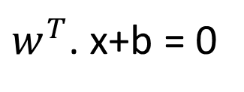
BAB II – Support Vector Machine
Hyperplane yang optimal harus memenuhi persamaan berikut:
Keterangan:
w : vektor berat
. : perkalian vektor
x : vektor input
b : nilai bias
1

Slide 50
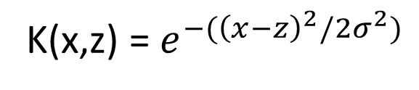
BAB II – Support Vector Machine
Proses pemetaan dalam SVM menggunakan kernel, dan kernel yang biasanya digunakan adalah RBF (Radiant Basis Function). Berikut rumus kernel RBF:
Keterangan:
X dan z : pasangan dua data training
s : konstanta
1

Slide 51
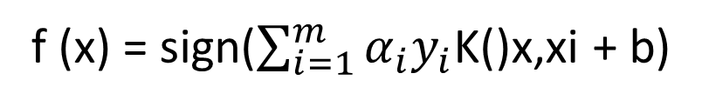
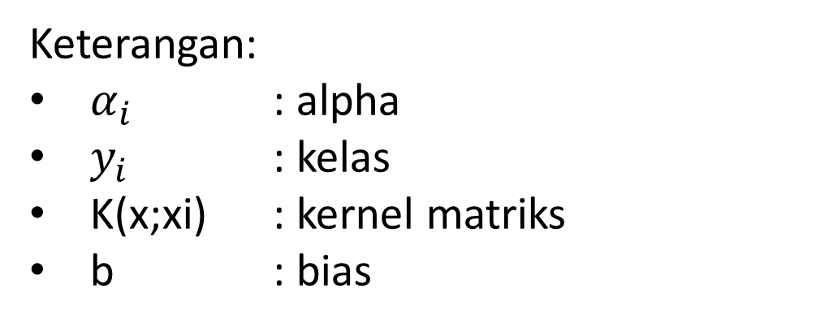
BAB II – Support Vector Machine
Proses klasifikasi dilakukan dengan persamaan:
Jika nilai f(x) adalah 1, maka data tersebut akan masuk ke kelas positif. Sedangkan jika f(x) menunjukkan -1, maka data tersebut menunjukkan ke nilai kelas yang negatif.
1

Slide 52
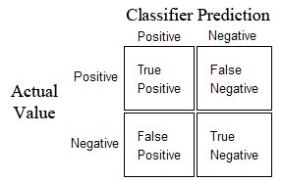
BAB II – Confusion Matrix
Confusion Matrix merupakan sebuah tabel yang digunakan untuk mengukur performa dari suatu classifier [12]. Berikut ini merupakan gambar untuk menjelaskan confusion matrix.
Contoh gambar merupakan confusion matrix untuk klasifikasi 2 kelas. Tabel memiliki 4
istilah yang akan dijelaskan sebagai berikut:
1. True Positive (TP) : kondisi dimana data aktual bernilai positif dan prediksi dari klasifier bernilai positif.
2. True Negative (TN): kondisi dimana data aktual bernilai negatif dan prediksi dari klasifier bernilai negatif.
3. False Positive (FP): kondisi dimana data aktual bernilai negatif dan prediksi dari klasifier bernilai positif.
4. False Negatif (FN): kondisi dimana data aktual bernilai positif dan prediksi dari klasifier bernilai negatif.
1

Slide 53
BAB II – Confusion Matrix
Dari perhitungan di atas terdapat persamaan turunan lain yang bisa digunakan untuk menghitung performa dari classifier.
1. Accuracy: menghitung nilai prediksi yang benar oleh classifier.
Accuracy = (TruePositives+TrueNegatives)=TotalData (2 . 19)
2. Misclassification Rate: menghitung nilai kesalahan klasifikasi oleh classifier.
Misclassification Rate = (FalsePositives + FalseNegatives) = TotalData (2 . 20)
3. True Positive Rate: menghitung nilai prediksi bernilai positif ketika data aktual bernilai positif.
True Positive Rate (Recall) = TruePositives=ActualYes) (2 . 21)
4. False Positive Rate: menghitung nilai prediksi positif ketika data aktual bernilai negatif.
False Positive Rate = FalsePositive=ActualNo (2 . 22)
5. Specificity: menghitung nilai prediksi negatif ketika data aktual bernilai negatif.
Specificity = TrueNegatives=ActualNo (2 . 23)
6. Precision: menghitung nilai prediksi positif yang benar.
Precision = TruePositives=PredictedYes (2 . 24)
7. Prevalence: menghitung seberapa sering data aktual bernilai positif muncul.
Prevalence = ActualYes=TotalData (2 . 25)
1

Slide 54
BAB II – Tinjauan Studi
Terdapat beberapa metode yang dapat digunakan untuk melakukan deteksi mobil pada citra digital. Tabel 2.1 akan menjelaskan tentang metode-metode tersebut beserta hasil dari penerapannya.
No | Judul | Masalah | Metode | Hasil
1 | Adhi Prahara, Murinto ”Car Detection Based on Road Direction on Traffic Surveillance Image” | Mendeteksi mobil dari semua sudut pandang kamera pengawas. | HOG, SVM | Area jalan diekstraksi untuk menentukan area deteksi dan arah jalanan digunakan untuk menentukan detektor mobil yang akan digunakan oleh Linear - Support Vector Machine (Linear- SVM).
2 | Daniel Neumann, Tobias Langner, Fritz Ulbrich, Dorothee Spitta1and Daniel Goehring ”Online Vehicle Detection using Haarlike, LBP and HOG Feature based Image Classifiers with Stereo Vision Preselection” | Membandingkan metode ekstraksi fitur. | Haar-like, LBP, dan HOG | Memberikan perbandingan penggunaan metode ekstraksi fitur antara Haar-like, LBP, dan HOG.
3 | A.Shakin Banu dan P. Vasuki ”Video Based Vehicle Detection Using Morphological Operation and HOG Feature Extraction” | Penggunaan proses morfologi dan HOG untuk mendeteksi objek. | Morphological Operation, HOG | Hasil analisis menerangkan bahwa deteksi kendaraan menggunakan metode ini mencapai tingkat kesuksesan dengan akurasi sekitar 83 persen.
4 | G. Adhika dan R.R.W. Ken ”Penerapan Histogram of Oriented Gradients, Principal Component Analysis, dan AdaBoost untuk Sistem Pengenalan Wajah” | Penggunaan proses HOG, CA, dan AdaBoost untuk pengenalan wajah. | HOG, PCA, AdaBoost | Hasil analisis menerangkan bahwa pengenalan wajah enggunakan metode PCA dapat meningkatkan akurasi.
1

Slide 55
BAB II – Tinjauan Studi
Pada penelitian yang dilakukan Adhi Prahara et al., mengusulkan framework dengan metode HOG dan SVM untuk mendeteksi mobil. Pertama, dataset dibagi menjadi data latih dan data uji. Data dikelompokkan berdasarkan sudut pandang (depan atau belakang, kiri atas atau kanan bawah, kanan atas atau kiri bawah, kiri atau kanan). Selanjutnya, untuk menentukan sudut pandang, dilakukan deteksi arah jalan. Terakhir, metode HOG dan SVM digunakan untuk deteksi mobil.
1

Slide 56
BAB II – Tinjauan Studi
Pada penelitian yang dilakukan Daniel Neumann et al., menerapkan detektor DPM (DeformableParts Model), di mana bagian-bagian dari pola gambar dilatih dengan peningkatan resolusi oleh filter bagian. Untuk dapat mengidentifikasi kendaraan digunakan klasifikasi gambar dan melatihnya pada tampilan belakang kendaraan. Kemudian menerapkan berbagai algoritma computer vision yang efisien.
1

Slide 57
BAB II – Tinjauan Studi
Pada penelitian yang dilakukan A. Shakin Banu et al., mengusulkan framework dengan metode morphological operations dan HOG untuk mendeteksi mobil. Pertama, akan dilakukan pemilihan ROI (Region of Interest) untuk mengurangi penggunaan memori. Berdasarkan hasil pre-procesing, citra akan diterapkan Sobel edge Detection sehingga didapatkan fitur gradien fungsi intensitas dari frame yang kemudian digunakan untuk perhitungan gradien. Terakhir, metode morphological operation akan dilakukan untuk menghapus objek yang tidak seharusnya terdeteksi, sehingga mengurangi piksel dalam frame. HOG kemudian diterapkan untuk ekstraksi fitur dan SVM untuk menentukan apakah mobil atau bukan.
1

Slide 58
BAB II – Tinjauan Studi
Pada penelitian yang dilakukan G. Adhika et al., menjelaskan bahwa terdapat banyak faktor yang mempengaruhi hasil pengenalan seperti kualitas citra, ekspresi wajah dan kemiripan bentuk dari komponen wajah manusia dimana hal tersebut mempengaruhi fitur HOG yang dihasilkan. Penggunaan metode PCA meningkatkan akurasi dari HOG dan AdaBoost dari 86% menjadi 96% dengan ukuran sel sebesar 8, blok sebesar 16, dan bin sebesar 16.
1

Slide 59
BAB II – Deteksi Mobil
Mobil adalah kendaraan darat yang digerakkan oleh tenaga mesin, beroda empat atau lebih (selalu genap), biasanya menggunakan bahan bakar minyak (bensin atau solar) untuk menghidupkan mesinnya. Jenis mobil yang terdeteksi terdiri 3 golongan yaitu kendaraan kecil, kendaraan sedang, dan kendaraan besar. Hasil yang diperoleh dapat dimanfaatkan untuk mengetahui lokasi kendaraan yang melewati jalan tersebut dalam suatu interval waktu tertentu. Citra mobil yang digunakan merupakan hasil citra dari sudut horizontal yang diambil dari dasbor mobil.
1

Slide 60
BAB II – Deteksi Mobil
Contoh citra mobil dan hasil visualisasi fitur HOG dapat dilihat pada gambar berikut.
Citra Mobil nampak dari belakang.
(a) Citra masukkan (b) Visualisasi fitur HOG
1

Slide 61
BAB III – Analisis Masalah
Pada bab 1 telah dijelaskan bahwa penelitian sistem pengenalan mobil masih berkembang dan implementasinya memegang peranan penting dalam bidang transportasi. Pada penelitian ini, digunakan metode Histogram of Oriented Gradient untuk mengekstraksi fitur yang sudah melalui tahap preprocessing, kemudian dilakukan klasifikasi dengan menggunakan metode Support Vector Machine. Klasifikasi yang dilakukan mengelompokkan objek menjadi 2 kelas yaitu mobil dan bukan mobil.
Dataset yang digunakan terdiri dari 3 jenis dataset yang diambil dari sumber yang berbeda. Penelitian ini menggunakan dataset UIUC Car Image Database, GTI Database, dan KITTI Database. Kemudian citra akan diubah menjadi format pgm. Citra yang digunakan ialah citra grayscale dengan depth bit 8. Ukuran citra mobil yang digunakan berukuran 64 piksel.
1

Slide 62
BAB III – Analisis Masalah
Penelitian diawali dengan melakukan preprocessing dataset menjadi citra grayscale untuk mempermudah proses ekstraksi fitur. Setelah melalui tahap preprocessing, selanjutnya adalah tahap pelatihan. Pada tahap ini, proses latih akan menggunakan metode HOG untuk mendapatkan fitur berupa gradien sudut yang direpresentasikan dalam bentuk fitur vektor. Kemudian hasil ekstraksi fitur tersebut akan dimasukkan ke dalam SVM untuk melakukan klasifikasi mobil dan bukan mobil. Hasil dari proses latih ini berupa matriks fitur yang akan digunakan untuk proses pegujian.
1

Slide 63
BAB III – Analisis Masalah
Tahap selanjutnya adalah melakukan proses pengujian. Proses pengujian akan melalui tahap yang sama dengan proses latih, namun pada inisialisasi fitur menggunakan hasil dari fitur yang telah didapatkan sebelumnya. Pada tahap pengujian akan diperhatikan dampak antara penggunaan ROI dan tidak menggunakan ROI pada proses sliding windows. Hasil deteksi mobil adalah penandaan area dimana mobil terdeteksi. Hasil deteksi ini akan dibandingkan dengan hasil deteksi yang dibuat manual oleh manusia.
Arsitektur yang digunakan secara garis besar masih sama dengan arsitektur asli yang dibuat oleh Adhi Prahara [2], namun terdapat beberapa modifikasi untuk keperluan analisis parameter yang akan digunakan seperti orientasi, HOG channel, ukuran sel dan ukuran blok.
1

Slide 64
BAB III – Kerangka Pemikiran
1

Slide 65
BAB III – Kerangka Pemikiran
Dalam sistem pengenalan mobilterbagi atas dua proses yaitu proses training dan proses testing. Proses training dilakukan untuk mendapatkan kelas dari objek yang akan dikenali. Proses testing dilakukan untuk menghitung hasil yang berupa akurasi dari pengenalan mobil.
1

Slide 66
BAB III – Flowchart Global
Berdasarkan gambar, dataset yang digunakan akan melalui tahap preprocessing untuk mempermudah proses ekstraksi fitur. Citra tersebut kemudian akan dibagi menjadi data latih dan data uji. Proses pelatihan akan menggunakan data latih untuk memperoleh fitur. Sedangkan proses pengujian akan menggunakan data uji dan fitur yang diperoleh dari tahap pelatihan. Hasil dari tahap pengujian adalah hasil deteksi mobil yang dibuat oleh sistem.
1

Slide 67
BAB III – Proses Pelatihan
1

Slide 68
BAB III – Proses Pelatihan
Berikut ini adalah uraian dari flowchart yang dilakukan dalam penelitian ini:
1. Citra yang menjadi masukan yaitu dari data latih yang berisi kumpulan mobil. Citra mobil memiliki ukuran beragam dengan rentang ukuran lebar 200 - 300 piksel dan tinggi 100 - 200 piksel. Citra berupa grayscale dengan arah pengambilan citra terdiri dari belakang.
2. Histogram of Oriented Gradient berfungsi untuk mengambil fitur dari dari citra masukan.
Hasil dari ekstraksi fitur menggunakan HOG adalah HOG descriptor.HOG descriptor mendeskripsikan distribusi dari gradien berarah pada suatu area citra.
3. Berdasarkan penelitian yang dilakukan oleh Dalal dan Triggs [9], HOG menggunakan ukuran sel 8 8 piksel dan 16 16 piksel untuk ukuran blok kemudian bin yang digunakan pada tahap pembuatan histogram adalah 9 (dimulai dari 0 derajat hingga 180 derajat).
4. Support Vector Machine (SVM) digunakan untuk klasifikasi fitur ke dalam 2 kelas (mobil dan bukan mobil) berdasar fitur yang sudah didapatkan. Hasil dari klasifikasi ini nantinya akan disimpan ke dalam bentuk berkas.
1

Slide 69
BAB III – Proses Pengujian
1

Slide 70
BAB III – Proses Pengujian
Pada gambar terlihat alur proses testing. Pada proses testing terdapat beberapa proses yang sama seperti pada proses training. Berikut adalah uraian dari flowchart pada gambar yang dilakukan dalam penelitian ini:
1. Citra pengujian yang digunakan didapatkan dari dataset dan www.youtube.com, penggunaan dari dataset ini sesuai dengan perizinan dari institusi yang bersangkutan.
2. Citra yang akan menjadi input dari HOG adalah citra hasil dari grayscale citra mobil yang sudah dilakukan pada tahapan preprocessing.
3. Ukuran dari sel dan blok yang digunakan untuk proses ekstraksi fitur dengan menggunakan HOG adalah sama dengan yang digunakan ketika pada tahap training.
4. Pada tahap testing, model SVM yang digunakan adalah berkas hasil keluaran dari SVM pada tahap training.
5. Hasil keluaran akan berupa penandaan mobil yang berhasil dikenali oleh sistem.
1

Slide 71
BAB III – Dataset
Dataset yang digunakan terdiri dari 3 jenis data latih yang diambil dari sumber yang berbeda. Penelitian ini menggunakan dataset UIUC Car Image Database, GTI Database, dan KITTI Database. Arah pengambilan kamera untuk dataset dilakukan dari posisi horizontal.
Dataset UIUC Car Image Database diperoleh dari http://cogcomp.org/Data/Car/. Citra yang diambil dari dataset merupakan citra grayscale dengan 8 channel warna. Pada UIUC terdapat 1328 citra mobil. Dari total dataset yang digunakan, terdiri dari 1050 citra latih dan 278 citra uji. Citra latih dibagi menjadi 2 macam, yaitu 550 citra mobil dan 500 bukan mobil. Citra mobil yang digunakan untuk citra latih diambil dari 2 arah yaitu kiri dan kanan. Citra uji terdiri dari beragam citra mobil yang terdiri dari 2 jenis yaitu 170 citra single-scale dan 108 citra multi-scale dengan ukuran panjang berkisar 100 piksel sampai 300 piksel dan lebar 75 piksel sampai 180 piksel. Pembagian data untuk pelatihan dan pengujian sudah dilakukan dari sumbernya.
1

Slide 72
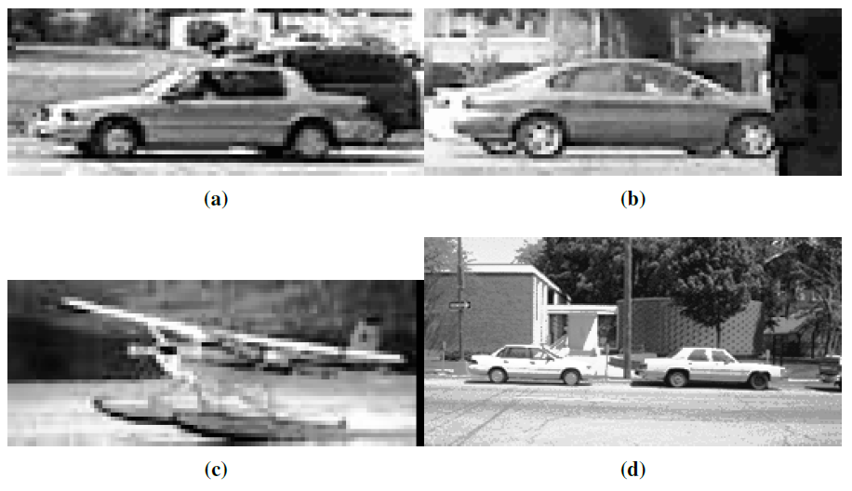
BAB III – Dataset UIUC Car Image
Contoh Dataset UIUC. (a) Data Latih Mobil (Kiri) (b) Data Latih Mobil (Kanan) (c) Data Latih Bukan Mobil (d) Data Uji
1

Slide 73
BAB III – Dataset
Dataset GTI Database diperoleh dari http://www.gti.ssr.upm.es/data/Vehicle database.html. Citra yang diambil dari dataset merupakan citra RGB dengan 24 channel warna. Untuk proses pelatihan dan pengujian, ada total 2826 data citra. Data latih yang digunakan diambil dari belakang mobil dengan 3 sudut pengambilan yaitu belakang lurus, belakang kiri, dan belakang kanan. Pengambilan citra dari belakang dilakukan dengan jarak dekat dan jarak jauh. Pembagian data untuk pelatihan dan pengujian dilakukan manual oleh peneliti.
1

Slide 74
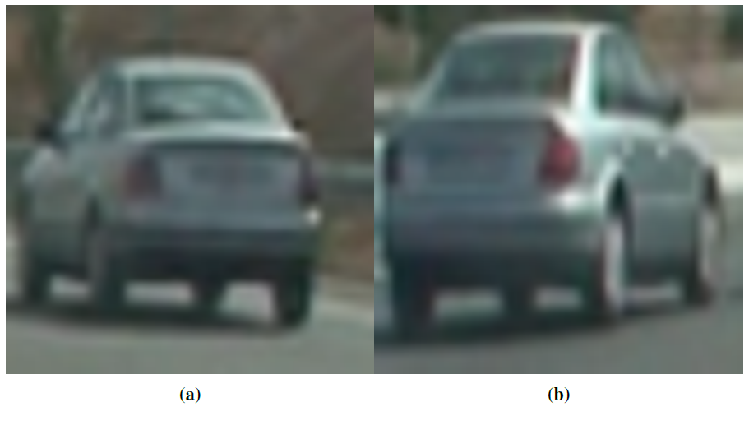
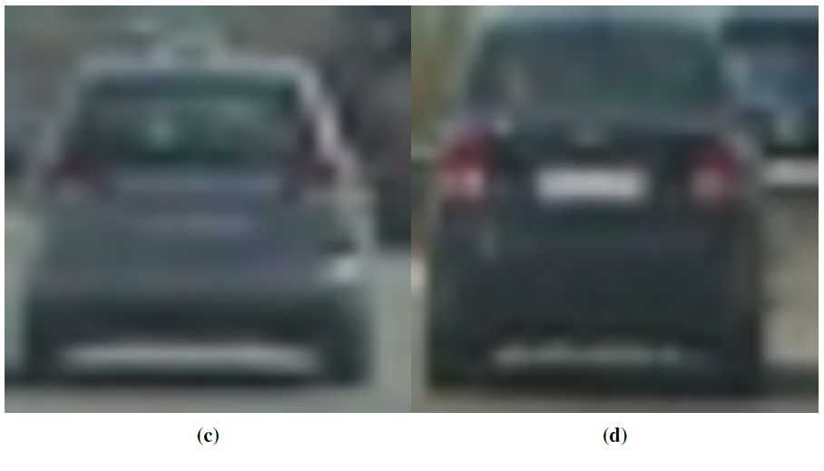
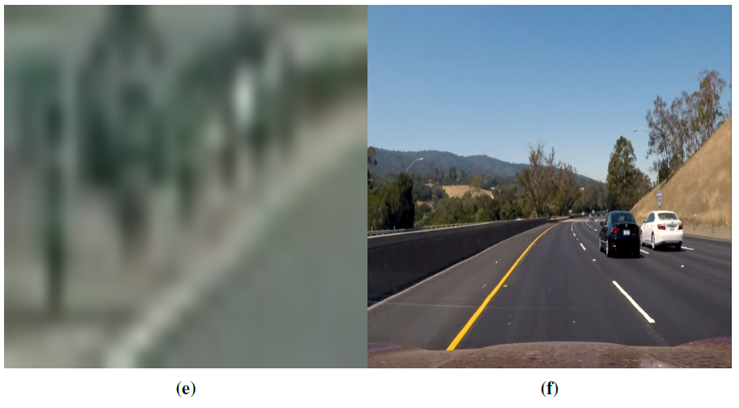
BAB III – Dataset GTI
Contoh Dataset GTI. (a) Data Latih Mobil (kiri) (b) Data Latih Mobil (kanan) (c) Data Latih Mobil (jauh)
(d) Data Latih Mobil (dekat) (e) Data Latih Bukan Mobil (f) Data Uji
1

Slide 75
BAB III – Dataset
Dataset KITTI Database diperoleh dari http://www.cvlibs.net/datasets/kitti/. Dataset KITTI merupkan data latih yang berupa mobil yang sama dengan GTI, namun dengan kondisi pencahayaan dan arah yang berbeda. Citra yang diambil dari dataset merupakan citra RGB dengan 24 channel warna. Untuk proses pelatihan, ada total 5966 data citra yang diambil dari dataset.
1

Slide 76
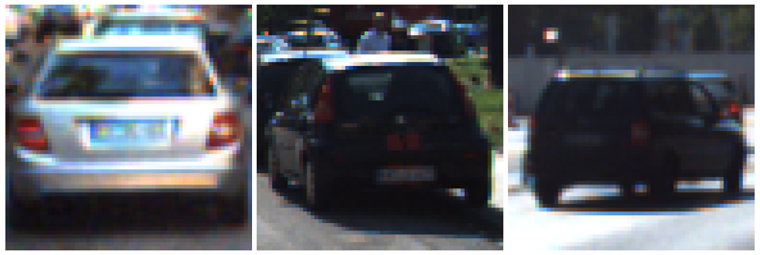
BAB III – Dataset KITTI
Contoh Dataset KITTI, data datih mobil
1

Slide 77
BAB III – Dataset
Ukuran setiap data latih akan diubah menjadi berukuran 64 x 64 piksel. Format citra dari dataset ini akan diubah Portable Gray Map (PGM) dengan 8 bit kedalaman depth. Data latih dibagi menjadi 2 jenis yaitu mobil (kondisi utuh, tidak ada bagian mobil yang terpotong) dan bukan mobil (jalanan, motor, rumah, pejalan kaki, dan sebagainya). Pembagian data latih terdiri dari 4 jenis pengambilan citra, yaitu jauh, dekat, kiri, dan kanan.
Untuk citra uji, terdiri dari mobil yang berbeda - beda. Citra data uji diambil dari www.youtube.com yang akan diproses secara citra digital. Dari video akan diambil beberapa frame untuk dideteksi keberadaan mobil. Ukuran untuk setiap citra uji beragam dengan panjang antara 110 piksel sampai 301 piksel dan lebar 75 piksel sampai 179 piksel dengan depth bit 24.
1

Slide 78
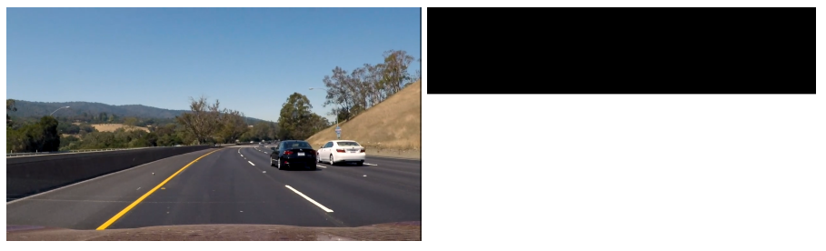
BAB III – Dataset
Pada dataset juga terdapat template untuk Region of Interest dimana berupa citra biner yang berfungsi untuk menandai lokasi dimana mobil akan melaju. ROI digunakan pada saat proses testing. Penggunaan ROI ditandai dengan nilai 1 untuk foreground dan 0 untuk background.
Contoh ROI
1

Slide 79
BAB III – Dataset
Analisis selanjutnya akan dilakukan untuk menangani kasus dimana bagian dari mobil yang terdapat dalam citra uji hanya sebagian, terdapat lebih dari 1 mobil dalam 1 citra uji, dan ukuran objek berdasar jarak kamera dengan objek penelitian (mobil). Mobil yang akan terdeteksi memiliki ukuran terkecil 64 x 64 piksel.
1

Slide 80
BAB III – Deteksi Mobil
Seperti dijelaskan sebelumnya, sistem pendeteksian mobil terdiri dari beberapa tahap.
Citra input pertama - tama dibuat menjadi grayscale, kemudian melalui tahap ekstraksi fitur dengan Histogram of Oriented Gradients, dan terakhir fitur yang diperoleh kemudian diklasifikasi dengan Support Vector Machines. Berikut adalah skema alur dari tahap pendeteksian lokasi mobil.
1

Slide 81
BAB III – Grayscale
Proses pertama yaitu mengubah citra masukan menjadi citra grayscale. Tujuan dari grayscaling citra adalah untuk menghilangkan informasi warna dari setiap piksel citra. Dalam proses deteksi mobil dengan HOG, input warna tidak diperlukan karena warna tidak diperlukan oleh metode HOG. Di bawah merupakan contoh matriks citra asli dengan 3 channel warna yaitu Red, Green, dan Blue berukuran 5 5 piksel yang diambil dengan menggunakan image tools dari aplikasi MatLab.
1

Slide 82
BAB III – Grayscale
Matriks Citra Asal berukuran 5 x 5
1

Slide 83
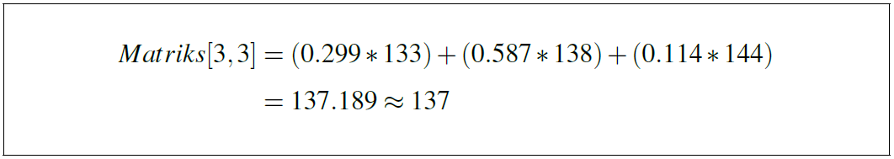
BAB III – Grayscale
Dari contoh nilai citra RGB tadi, akan diubah menjadi nilai grayscale menggunakan rumus (2 . 1) dengan perhitungan sebagai berikut:
1

Slide 84
BAB III – Grayscale
Perhitungan di atas diterapkan pada seluruh piksel pada citra asal yang kemudian menghasilkan matriks citra berukuran 5 x 5 dengan satu nilai derajat keabuan.
Matriks Citra Hasil Grayscale
1

Slide 85
BAB III – Histogram of Oriented Gradients
Hasil citra grayscale dari preprocessing kemudian digunakan untuk input HOG. HOG bertujuan untuk mengambil fitur dari citra masukkan. Hasil dari proses ini adalah vektor fitur yang berbentuk matriks fitur dimana ukurannya ditentukan berdasar jumlah bin, ukuran sel dan blok. Ukuran sel, blok, dan jumlah bin akan dianalisis pada bab selanjutnya.
1

Slide 86
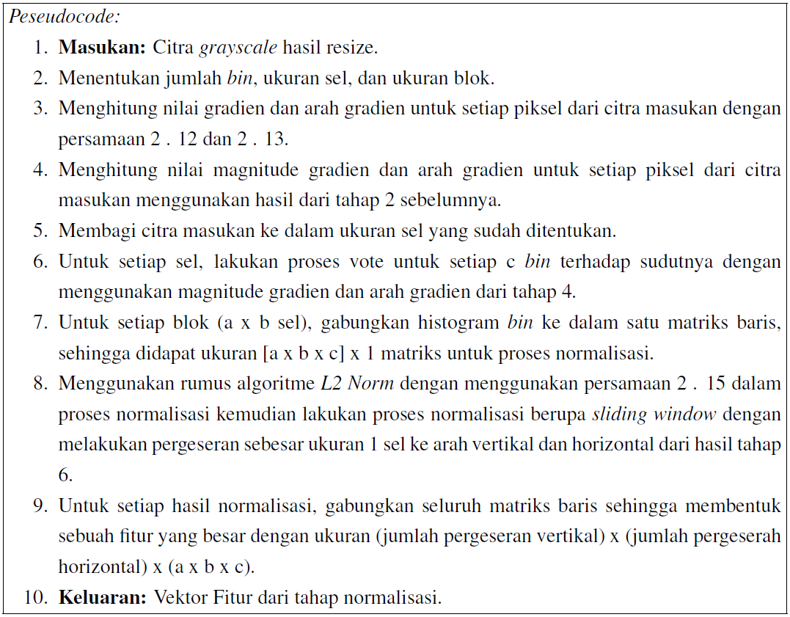
BAB III – Histogram of Oriented Gradients
1

Slide 87
BAB III – Histogram of Oriented Gradients
Berdasarkan pseudocode di atas, akan dilakukan langkah - langkah untuk menghitung matriks fitur vektor. Berdasarkan penelitian [9], ukuran sel yang digunakan adalah 8 x 8 piksel. Ukuran sel akan mempengaruhi jumlah fitur. Semakin kecil jumlah sel, maka jumlah fitur akan bertambah. Pada proses Histogram of Oriented Gradients, contoh masukan untuk proses ini berupa citra grayscale yang sudah diproses melalui resize citra menjadi ukuran 4 4 piksel.
1

Slide 88
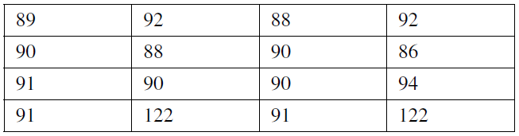
BAB III – Histogram of Oriented Gradients
Contoh sebagian matriks citra hasil preprocessing dalam ukuran 4 x 4 piksel
1

Slide 89
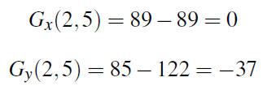
BAB III – Histogram of Oriented Gradients
Langkah pertama adalah menghitung nilai gradien dari posisi vertikal dan horizontal untuk setiap piksel menggunakan persamaan (2 . 10) dan (2 . 11).
Langkah pertama diterapkan untuk seluruh piksel pada citra.
1

Slide 90
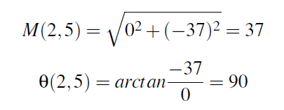
BAB III – Histogram of Oriented Gradients
Untuk setiap piksel, hitung magnitude gradien menggunakan persamaan (2 . 12) dan arah gradien menggunakan persamaan (2 . 13).
1

Slide 91
BAB III – Histogram of Oriented Gradients
Setelah itu, tentukan ukuran sel, ukuran blok dan jumlah bins. Pada awalnya, ukuran sel akan dipilih sebesar 2 x 2 piksel dan ukuran blok sebesar 2 kali lipat daripada ukuran sel yaitu 4 x 4 piksel. Lakukan perhitungan Histogram of Oriented Gradient untuk semua sel dengan melakukan voting arah gradien berdasarkan magnitude gradien, dimana arah gradien akan menjadi jumlah sudut bin, dan magnitude gradien akan menjadi bobot nilai yang kemudian dimasukkan berdasarkan persentase. Untuk contoh perhitungan analisis kali ini jumlah bins yang dipakai sebanyak 9 buah, sehingga didapat nilai sudut setiap histogram bin yaitu 180 / 4 = 45.
1

Slide 92
BAB III – Histogram of Oriented Gradients
Lakukan proses tersebut untuk setiap sel sampai setiap sel akan mempunyai Histogram of Oriented Gradient. Kemudian untuk setiap blok akan dilakukan normalisasi dengan menggabungkan hasil histogram dari setiap sel dalam bloknya.
Adapun proses normalisasi dapat menggunakan 4 algoritme yaitu, L1-Norm, L1-Sqrt, L2-Norm, dan L2-Hys. Penelitian ini akan menggunakan algoritme normalisasi L2-Norm karena berdasarkan penelitian sebelumnya, hasil yang didapat lebih baik dari algoritme lainnya[2].
1

Slide 93
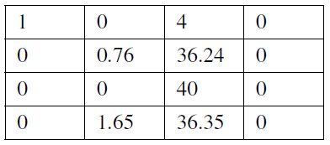
BAB III – Histogram of Oriented Gradients
Di bawah adalah contoh perhitungan normalisasi untuk blok pertama:
Matriks hasil Perhitungan Histogram untuk seluruh sel
1

Slide 94
BAB III – Histogram of Oriented Gradients
Berdasarkan matriks pada gambar 3.13. Elemen matriks yang akan kita gunakan dalam perhitungan normalisasi ini adalah seluruh elemen baris pertama dan baris kedua.
Setiap nilai pada histogram dari sel dalam blok tersebut akan dibagi dengan nilai hasil normalisasinya.
1

Slide 95
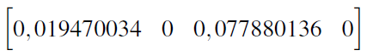
BAB III – Histogram of Oriented Gradients
Berikut merupakan contoh matriks hasil perhitungan histogram baris pertama kolom 1-4.
1

Slide 96
BAB III – Histogram of Oriented Gradients
Lakukan proses normalisasi untuk setiap blok dengan menggeser secara horizontal sejauh 1 kali ukuran sel (setengah ukuran blok) dan kemudian secara vertikal sejauh 1 kali ukuran sel sa mpai blok tersebut sudah berada pada akhir dari bagian citra. Kemudian hasil dari proses normalisasi akan disusun menjadi matriks dengan kolom sebesar jumlah bin lebar blok dalam satuan sel jumlah pergeseran horizontal dan jumlah baris sebesar jumlah pergeseran vertikal tinggi blok dalam satuan sel , dengan perhitungan tersebut, dalam analisa saat ini didapatkan ukuran matriks sebesar 6 x 8. Dalam analisa ini, hasil keluaran dari metode Histogram of Oriented Gradient ada sebanyak 48 fitur. Matriks inilah yang akan dijadikan sebagai masukan bagi metode Machine Learning yang akan digunakan dalam penelitian ini.
1

Slide 97
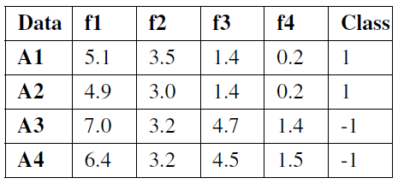
BAB III – Support Vector Machine
Tabel Contoh Data Latih
Pada matriks fitur di atas, 1 menandakan kelas mobil dan -1 menandakan kelas bukan mobil. Berdasarkan matriks fitur tersebut, akan dibuat matriks RBF dengan ukuran sebanyak data. Misal terdapat 4 data yang digunakan maka ukuran matriks RBF adalah 4 x 4. Matriks RBF digunakan untuk menghitung dot product dari masing-masing data.
1

Slide 98
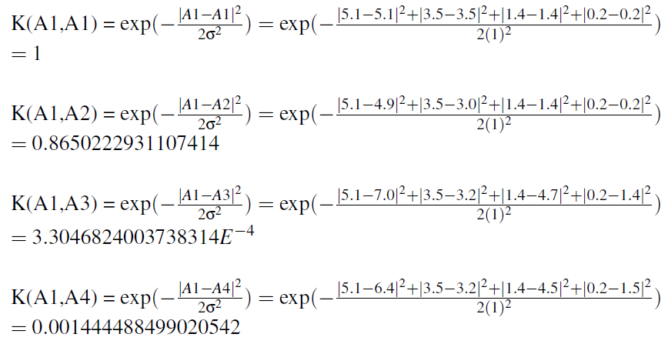
BAB III – Support Vector Machine
Pada perhitungan ini nilai s yang digunakan adalah 1.
1

Slide 99
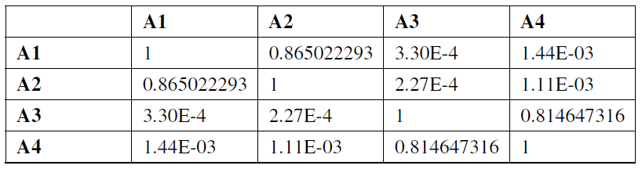
BAB III – Support Vector Machine
Dari perhitungan dot product di atas maka akan terbentuk matriks RBF seperti pada tabel berikut.
1

Slide 100
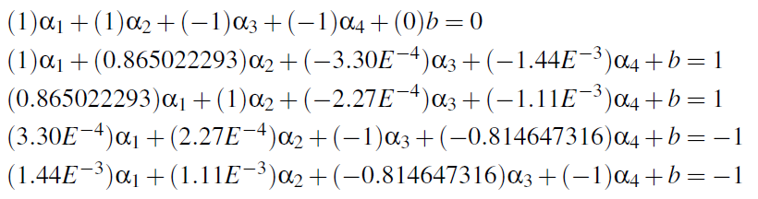
BAB III – Support Vector Machine
Setelah mendapatkan matriks RBF, maka dapat membuat persamaan linear untuk mendapatkan nilai a dan b (bias) berdasarkan persamaan hyperplane SVM yaitu persamaan 2 .18.
1

Slide 101
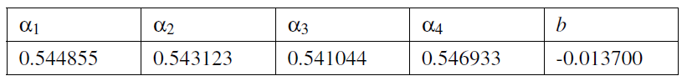
BAB III – Support Vector Machine
Untuk mendapatkan solusi (a1,a2,a3,a4,b) dari sistem persamaan linear di atas dapat menggunakan library JAMA. Berikut adalah solusi yang diperoleh dari sistem persamaan di atas.
Nilai a dan b yang telah diperoleh kemudian disimpan untuk keperluan proses klasifikasi.
1

Slide 102
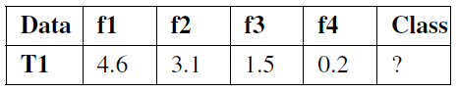
BAB III – Support Vector Machine
Misal terdapat data uji sebagai berikut:
Dalam proses pengujian, langkah yang ditempuh mirip dengan proses pelatihan. Pertama adalah membentuk matriks RBF untuk pengujian dengan menggunakan data latih pada tabel 3.3.
1

Slide 103
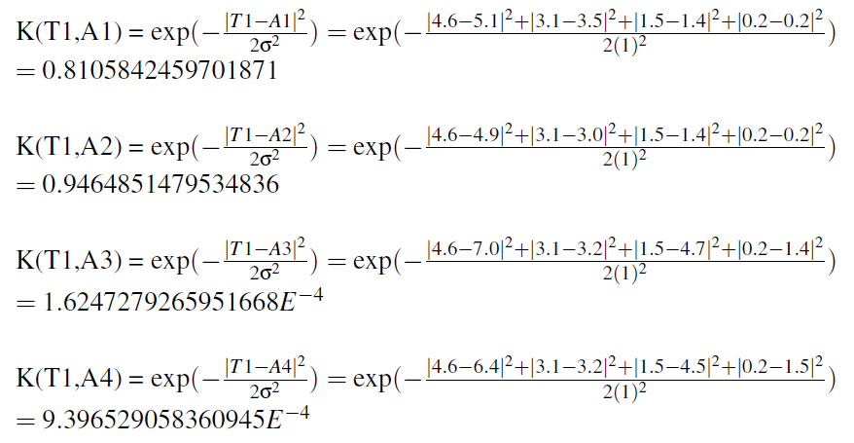
BAB III – Support Vector Machine
Contoh perhitungannya sebagai berikut:
1

Slide 104
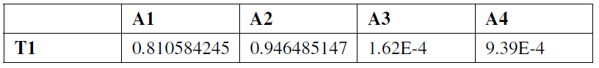
BAB III – Support Vector Machine
Dari perhitungan dot product maka akan terbentuk matriks RBF uji seperti pada table di bawah ini.
1

Slide 105
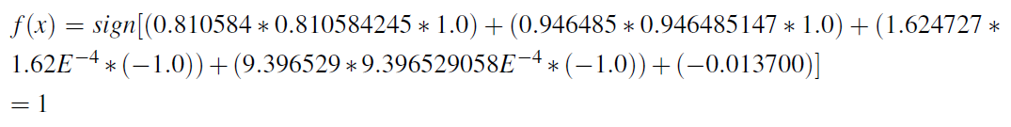
BAB III – Support Vector Machine
Setelah mendapatkan matriks RBF uji maka proses klasifikasi dapat dilakukan dengan menggunakan persamaan 2.15. Perhitungan klasifikasi adalah sebagai berikut:
1

Slide 106
BAB III – Support Vector Machine
Setelah dilakukannya perhitungan manual antara data uji terhadap data latih, nilai yang diperoleh adalah 1 yang artinya data uji masuk ke dalam kelas 1 (positif). Jika hasil perhitungan bernilai -1 maka data uji masuk ke dalam kelas -1 (negatif). Misal dalam pengujian di atas kelas 1 adalah mobil dan kelas -1 adalah bukan mobil, maka data uji tergolong kelas mobil.
1

Slide 107
Daftar Pustaka
[1] S. Bougharriou, F. Hamdaoui, and A. Mtibaa, ”Linear SVM classifier based HOG car detection”, International Conference on Sciences and Techniques of Automatic Control and Computer Engineering (STA), 2017.
[2] Adhi Prahara and Murinto, ”Car Detection Based on Road Direction on Traffic Surveillance Image”, International Conference on Science in Information Technology (ICSITech), 2016.
[3] Daniel Neumann, Tobias Langner, Fritz Ulbrich, Dorothee Spitta1and Daniel Goehring, “Online Vehicle Detection using Haar-like, LBP and HOG Feature basedImage Classifiers with Stereo Vision Preselection”, IEEE Intelligent Vehicles Symposium (IV), 2017.
[4] Md. Shamim Reza Sajib, and Dr. Saifuddin Md. Tareeq, “A Feature Based Method for Real Time Vehicle Detection and Classification From Om-Road Videos”, International Conference of Computer an Informtion Technology (ICCIT), 2017.
[5] A. Shakin Banu and P. Vasuki, “Video Based Vehicle Detection using Morphological Operation and HOG Feature Extraction”, ARPN Journal of Engineering and Applied Sciences, 2015.
[6] Gonzalez and Rafael C., “Digital Image Processing”, Prentice-Hall, Inc., 2002.
[7] Rinaldi Munir, “Pengolahan Citra Digital”, Informatika, 2004.
[8] Otsu, N., “A Threshold Selection Method from Gray-Level Histogram”, Institute of Electrical and Electronics Engineers (IEEE), 1979
[9] Navneet Dalal and Bill Triggs, “Histograms of Oriented Gradients for Human Detection”, Institute of Electrical and Electronics Engineers (IEEE), 2005
[10] ”Histogram of Oriented Gradients”. [Online]. Available : https://www.learnopencv.com/histogram-of0oriented-gradients/.
[11] Ingo Steinwart and Andreas Christmann , “Support Vector Machines”, Information Science and Statistics. Springer, New York, 2008.
[12] K. Markham, “Simple guide to confusion matrix terminology,” Data School, 08-Jun- 2016. [Online]. Available: https://www.dataschool.io/simple-guide-to-confusion-matrixterminology/. [Accessed: 19-Sep-2018].
[13] G. Adhika dan R.R.W. Ken, “Penerapan Histogram of Oriented Gradients, Principal Component Analysis, dan AdaBoost untuk Sistem Pengenalan Wajah”, Institut Teknologi Harapan Bangsa (ITHB), 2018
1

